Slide 1
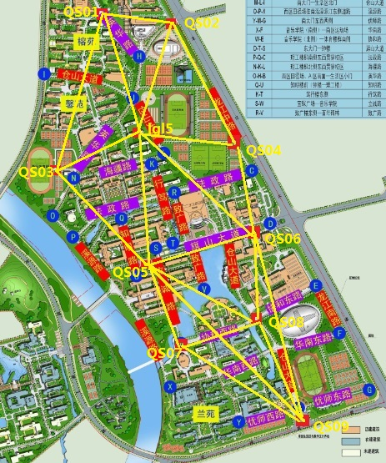
GNSS测量的设计与实施

Slide 2
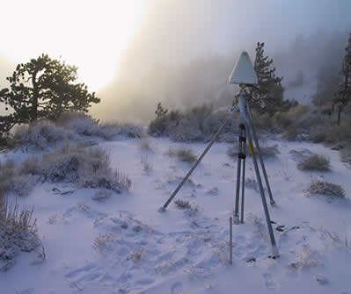
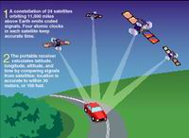
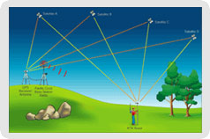
GNSS测量定位方法分类
回顾
定位模式
绝对定位（单点定位）
相对定位
差分定位
定位时接收机天线的运动状态
静态定位－天线相对于地固坐标系静止
动态定位－天线相对于地固坐标系运动
获得定位结果的时效
事后定位
实时定位
观测值类型
伪距测量
载波相位测量

Slide 3
静态相对定位
定义:
两台或两台以上接收机分别安置在基线的两端,同步观测相同的GNSS卫星,确定基线端点的相对位置(基线向量)
特点:
多台接收机同步观测相同卫星，观测量的误差具有一定的相关性，通过观测量的不同线性组合（通常用求差），可以有效地消除或减弱相关误差。

Slide 4
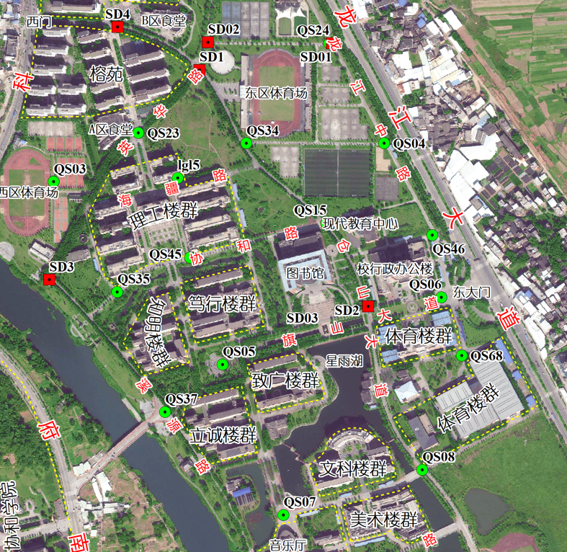
一、GNSS测量的工作步骤（以基线向量网为例）
1. 测前工作
2. 测量实施
3. 测后工作

Slide 5
1.测前工作
任务来源及其工作量
测区概况
布网方案
选点与埋标
观测
数据处理
任务完成的措施
工程项目的提出
测区位置及其范围
提交成果的内容
用途和精度等级
点位分布及点的数量
时限要求
投资经费。
技术设计书编写
测绘资料的搜集与整理
仪器的选择与检验
踏勘、选点、埋石
外业观测计划的拟定
内容
Notes:
资料的收集与整理
根据探勘测区掌握的情况，收集的资料有：
1.各类图件：1：1万到1：10万比例尺的地形图、大地水准面起伏图、交通图、行政区划图、卫星影像图。百度地图或从Google Earth，Google Earth上的地图，可以直接量取经纬度、格网坐标、距离等几何参数；
2.平面控制点：测区内和测区周边各级各类三角点、GPS点、导线点的网图、等级、坐标和高程数据、坐标系统、测量方法、测量机构、观测时间、平差成果的精度、平差软件、成果的参考历元等；
3.水准点：测区内和测区周边的各级各类水准点的水准路线图、等级、高程系统、测量机构、观测时间、计算时间、平差成果的精度、平差软件等；
4.测区内有关地质、气象、交通、通信等方面的资料。
二、测区踏勘
测区踏勘就是了解调查测区的详细情况，为布设控制网点、制定作业时间、选取作业路线、确定交通工具、安排住宿吃饭、预算经费成本等提供依据。
1.测区交通概况：公路、铁路、乡村便道；
2.测区水系分布：江河、湖泊、池塘、水渠、桥梁、码头及水路交通；
3.测区植被分布：森林、草原、农作物的分布及面积；
4.测区气候特点：最高、最低温度及时间、风力情况、冻土深度、雨量等；
5.已知控制点的分布情况和资料分析；
6.居民点分布情况：城镇、乡村的分布，食宿及供电情况；
7.当地民俗风情：民族的分布、习俗及地方方言、习惯及社会治安情况。
四、设备器材及人员组织
设备、器材筹备及人员组织包括：
1.GPS接收机、架腿、天线、基座、电池、充电器、钢卷尺、外业记录纸、铅笔等与GPS测量有关的仪器、设备和耗材；
2.计算机、人员通讯和数据通讯、数据下载软件、GPS接收机设置软件、数据处理软件、光盘、U盘等与数据操作、保存和计算有关的设备；
3. 交通工具和材料、工具和有关设备；
4.人员组织：GPS测量人员、水准测量人员、监督检查质量保证人员、后勤保障人员。测量人员必须要有测量资质证书。

Slide 6
GNSS测量的技术设计
是依据国家的有关规范、GNSS网的用途、用户的要求等对测量工作的网形、精度及基准等的具体设计
网的精度密度设计
基准设计
GNSS网的基本概念、网的图形设计

Slide 7
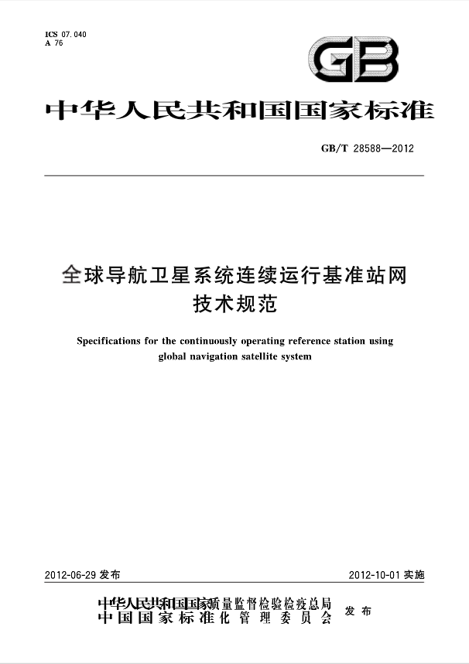
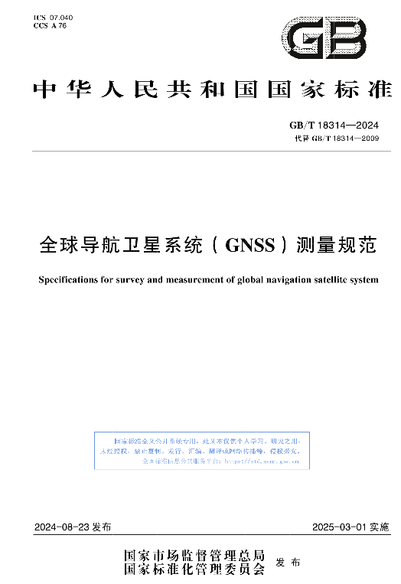

GNSS测量相关规范
Notes:
GB/T 18314-2024《全球导航卫星系统（GNSS）测量规范》 https://openstd.samr.gov.cn/bzgk/gb/newGbInfo?hcno=AACB150BD9C8D5B2B5328A3251FCCFA2
GB/T 39616-2020卫星导航定位基准站网络实时动态测量（RTK） 规范 https://openstd.samr.gov.cn/bzgk/gb/newGbInfo?hcno=103CAD0033E5406E618314977D7F4083
CJJ/T 73-2010 《卫星定位城市测量规范》
GB/T 28588-2012 《全球导航卫星系统连续运行参考站网建设规范》

Slide 8
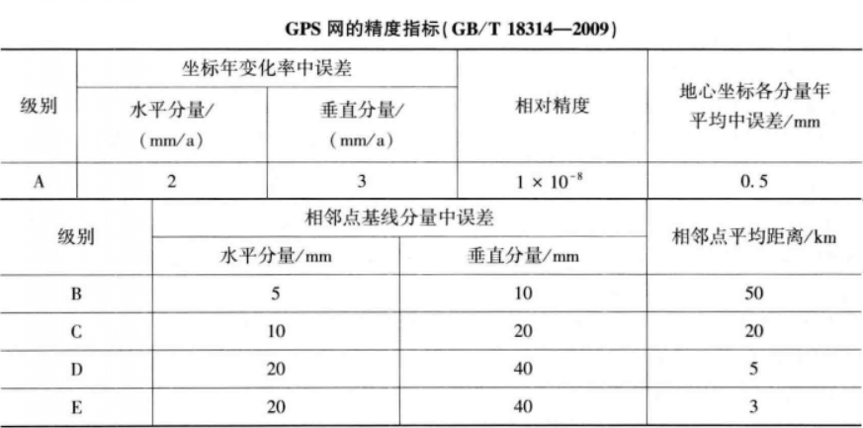
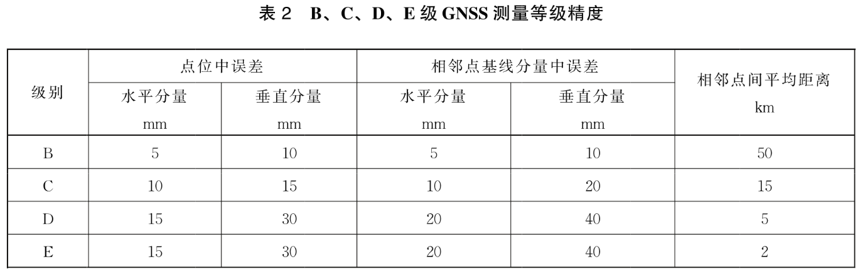
网的精度密度设计
ＧＰＳ网的等级与精度指标
GB/T 18314-2024《全球导航卫星系统（GNSS）测量规范》
国家二、三、四等大地控制网其相对精度应分别不低于1×10⁻⁷、1×10⁻⁶、1×10⁻⁵。

Slide 9
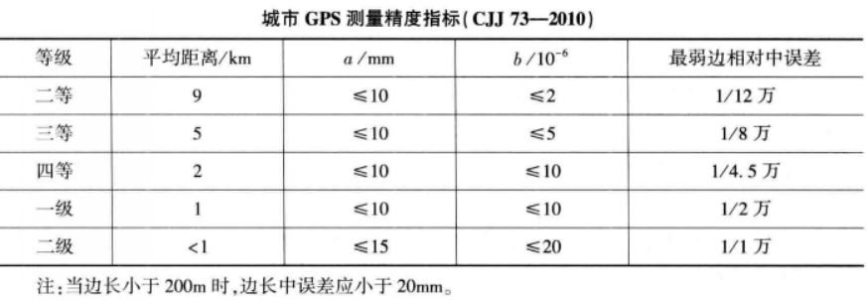
网的精度密度设计
ＧＰＳ网的密度标准
弦长精度（等效距离误差）
GB/T18314-2009：最大距离≤该等平均距离的2倍；
CJJ73-2010：二、三、四等最小边长≥平均边长的1/2；
最大边长不宜超过平均边长的2倍；
一、二级网最大边长可在平均边长的基础上放宽1倍。
Notes:
根据GB/T18314-2009,各级GPS网中相邻点间的距离最大不宜超过该等级网平均距离(见表8-3)的2倍。根据CJJ73-2010,二、三、四等网相邻点最小边长不宜小于平均边长
的1/2,最大边长不宜超过平均边长的2倍。一、二级网最大边长可在平均边长的基础上放宽1倍。
5.3.3 用于建立国家二等大地控制网和三、四等大地控制网的 GNSS测量，在满足 5.3.2规定的B、C、D级精度要求的基础上，其相对精度应分别不低于1X10-7、1X10-6、1X10-5。

Slide 10
等级 | 平均边长 (km) | 固定误差 a(mm) | 比例误差系 数b(mm/km) | 约束点间的边长相对中误差 | 约束平差后最弱边相对中误差
二等 | 9 | ≤10 | ≤2 | ≤1/250000 | ≤1/120000
三等 | 4.5 | ≤10 | ≤5 | ≤1/150000 | ≤1/70000
四等 | 2 | ≤10 | ≤10 | ≤1/100000 | ≤1/40000
一级 | 1 | ≤10 | ≤20 | ≤1/40000 | ≤1/40000
二级 | 0.5 | ≤10 | ≤40 | ≤1/20000 | ≤1/20000

Slide 11
网的基准设计
位置基准
由起算点坐标确定
方位基准
起算方位角或基线方位角
尺度基准
测距边或已知起算点的距离

Slide 12
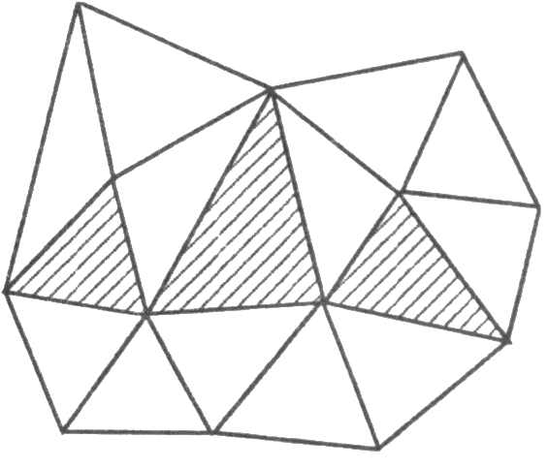
GNSS网的基本概念（一）
观测时段 observation session
测站上开始接收卫星信号到停止接收，连续观测的时间间隔，简称时段。
观测时长Observation duration
观测时段所持续的时间
基线 Baseline
同步观测数据形成的差分观测值，通过参数估计得方法所计算出的两两接收机（测站）间的三维坐标差或两点间的矢量，称为基线矢量简称基线。
同步观测simultaneous observation
两台或两台以上接收机同时对一组卫星进行的观测
同步观测环
simultaneous observation loop
三台或三台以上接收机同步观测所获得的基线向量构成的闭合环。
Notes:
观测时段 observation session
测站上开始接收卫星信号到停止接收，连续观测的时间间隔，简称时段。
基线 basline
同步观测simultaneous observation
两台或两台以上接收机同时对一组卫星进行的观测
同步观测环simultaneous observation loop
三台或三台以上接收机同步观测所获得的基线向量构成的闭合环。
异步观测环independent observation loop
由非同步观测获得的基线向量构成的闭合环。
独立基线Independent basline
非独立基线

Slide 13
GNSS网的基本概念（二）
异步观测环 independent observation loop
由非同步观测获得的基线向量构成的闭合环。即在构成多边形的所有基线中，只要包含非同步基线，该多边形环路为异步观测环，简称异步环。
独立基线 Independent basline
线性无关的一组观测基线。在同步观测获得的所有基线中只有一部分是独立的，用这部分基线可以把其它所有基线都计算出来，这部分基线称为独立基线。
非独立基线 Dependent basline
在同步观测获得的所有基线中，一部分基线可以
由独立基线计算出来，这部分基线称为非独立基线。
Notes:
观测时段 observation session
测站上开始接收卫星信号到停止接收，连续观测的时间间隔，简称时段。
基线 basline
同步观测simultaneous observation
两台或两台以上接收机同时对一组卫星进行的观测
同步观测环simultaneous observation loop
三台或三台以上接收机同步观测所获得的基线向量构成的闭合环。
异步观测环independent observation loop
由非同步观测获得的基线向量构成的闭合环。
独立基线Independent basline
线性无关的一组观测基线。
非独立基线

Slide 14
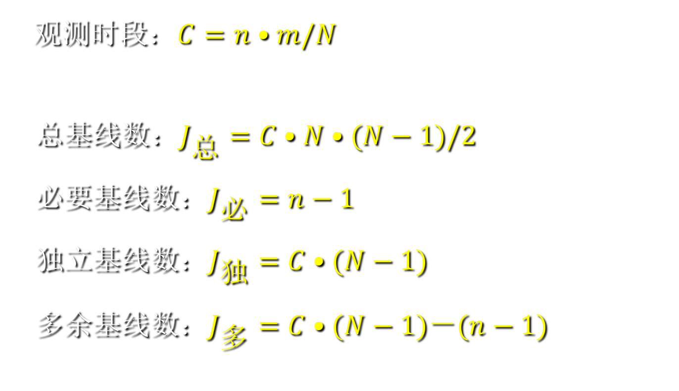
GNSS网特征条件的计算
$$观测时段：C=n•m/N \\ n→网点数；m→每点设站次数；N→\text{接收机数量} \\ 总基线数：J_{总}=C•N•(N−1)/2 \\ 必要基线数：J_{必}=n−1 \\ 独立基线数：J_{独}=C•(N−1) \\ 多余基线数：J_{多}=C•(N−1)－(n−1)$$

Slide 15
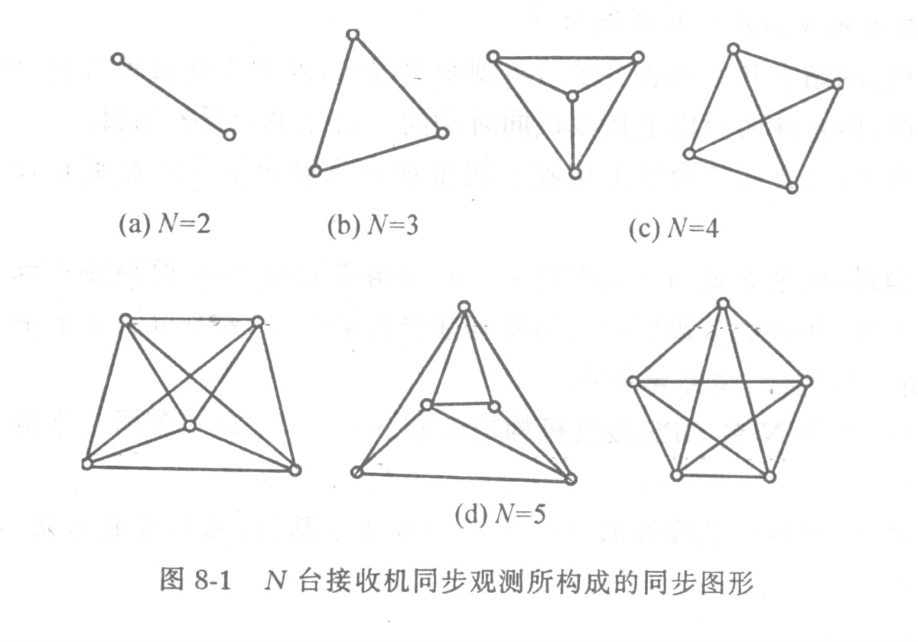
GNSS网同步图形与独立边

Slide 16
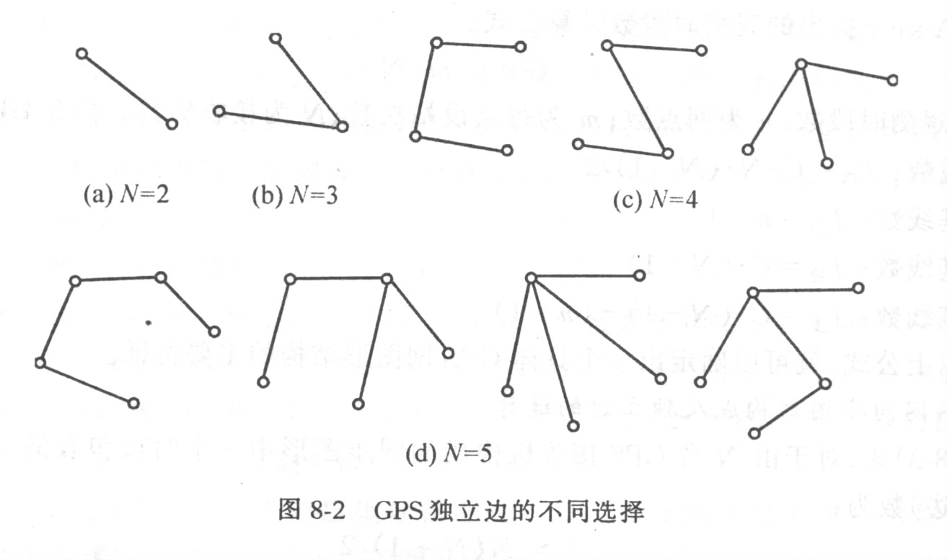
独立边的不同选择

Slide 17
网的图形设计
常用的布网形式
点连式
边连式
网连式
边点混合连接式
三角锁（多边形）连接
导线图形连接
星形布设
布网的注意事项

Slide 18
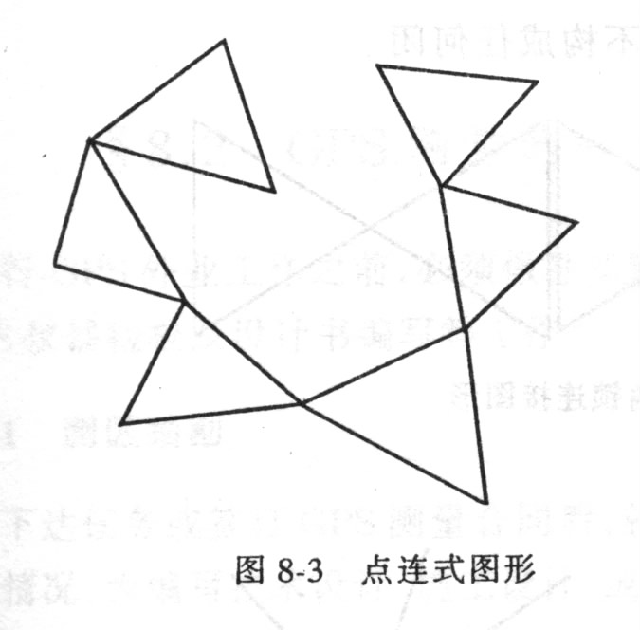
点连式
1.点连式
特点：
图形几何强度很弱
非同步图形闭合条件少
Notes:
点连式是指相邻同步图形之间仅有一个公共点的连接。以这种方式布点所构成的图形几何强度很弱，没有或极少有非同步图形闭合条件，一般不单独使用。
图8·3中有13个定位点，没有多余观测（无异步检核条件），最少观测时段6个（同步环），最少必要观测基线为点数n(点数)-1=12条，6个同步图形中总共有12条独立基线。显然这种点连式网的几何强度很差，需要提高网的可靠性指标。

Slide 19
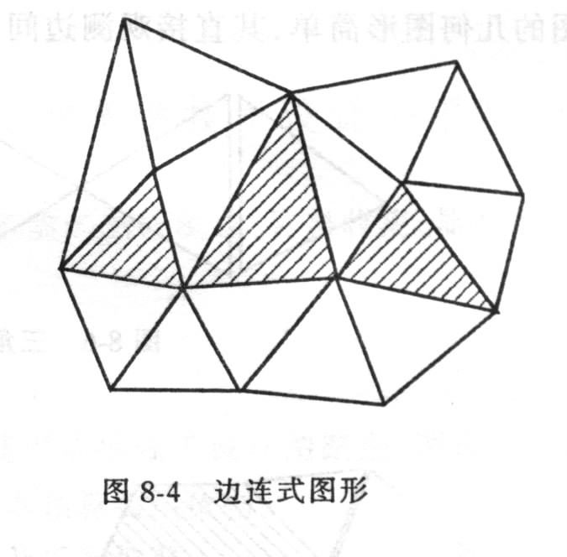
边连式
2.边连式
特点：
图形几何强度较高
较多的复测边和非同步图形闭合条件
观测时段增加
Notes:
边连式是指同步图形之间由一条公共基线连接。这种布网方案，网的几何强度较高有较多的复测边和非同步图形团合条件。在相同的仪器台数条件下，观测时段数将比点连式大大增加。
图8·4中有13个定位点，12个观测时段，9条重复边，3个异步环。最少观测同步图形为12个，总基线为36条，独立基线数24条，多余基线数12条。比较图8·4与图8·3，显然边连式布网有较多的非同步图形闭合条件，几何强度和可靠性均优于点连式。

Slide 20
网连式
3.网连式
形式：相邻的同步图形间有3个（含3个）以上的公共点相连。
优点：图形强度最强。
缺点：作业效率低。
2
1
3
Notes:
网连式是指相邻同步图形之间有两个以上的公共点相连接，这种方法需要4台以上的接收机。显然，这种密集的布图方法，它的几何强度和可靠性指标是相当高的，但花费的经费和时间较多，一般仅适于较高精度的控制测量

Slide 21
边点混合连接式
4.边点混合连接式
Notes:
边点混合连接式是指把点连式与边连式有机地结合起来，组成GPS网，既能保证网的几何强度，提高网的可靠指标，又能减少外业工作量，降低成本，是一种较为理想的布网方法。
图8-5是在点接式（图8·3）基础上加测四个时段，把边连式与点连式结合起来，就可得到几何强度改善的布网设计方案。图8-5所示3台接收机的观测方案共有10个同步三角形，2
个异步环，6条复测基线边，总基线数为30条，独立基线数为20条，多余基线数为8条，必要基线数为12条。显然该图线呈封闭状，可靠性指标大为提高，外业工作量也比边连式有一定的减少。

Slide 22
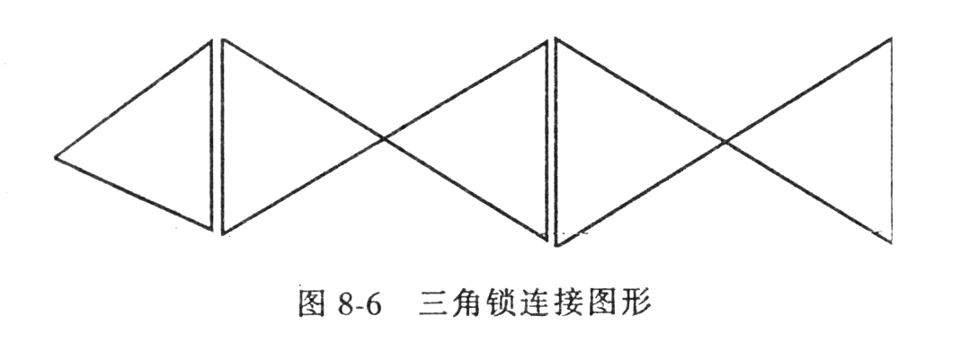
三角锁（多边形）连接
5.三角锁（多边形）连接
Notes:
用点连式或边连式组成连续发展的三角锁连接图形（见图8·6），此连接形式适用于狭长地区的GPS布网，如铁路、公路及管线工程勘测。

Slide 23
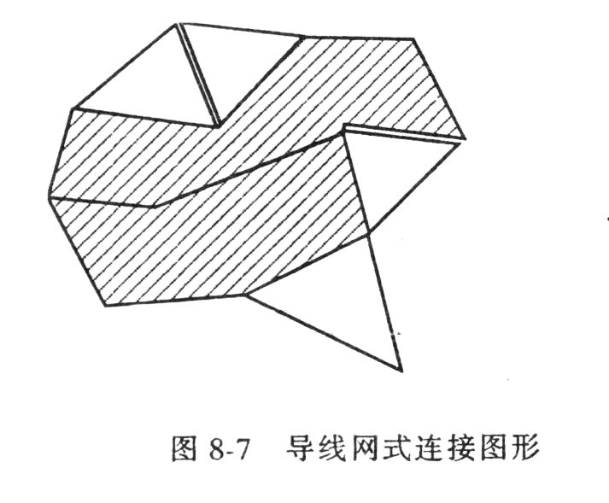
导线图形连接
6.导线图形连接
Notes:
6，导线网形连接（环形图）
将同步图形布设为直伸状，形如导线结构式的GPS网，各独立边应组成封闭状，形成非同步图形，用以检核GPS点的可靠性。适用于精度较低的GPS布网。该布网方法也可与点连式结合起来布设（图8-7）

Slide 24
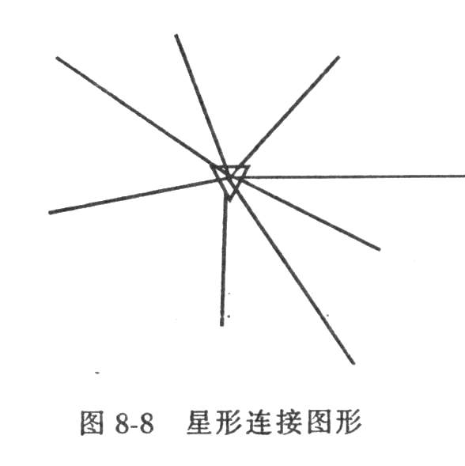
星形布设
7.星形布设
Notes:
星形图的几何图形简单，其直接观测边间不构成任何闭合图形，所以其检查与发现粗差的能力比点连式更差，

Slide 25
布网的注意事项
布网时应注意的几个原则
考虑加密需要，每点应有一个以上通视方向
尽量采用原有城市坐标系统

Slide 26
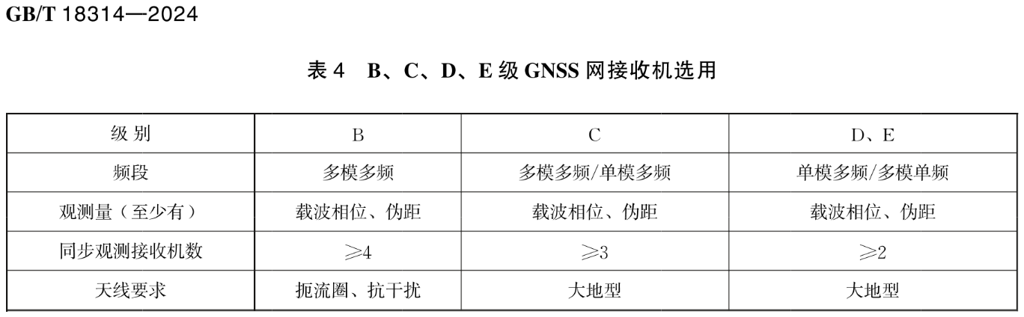
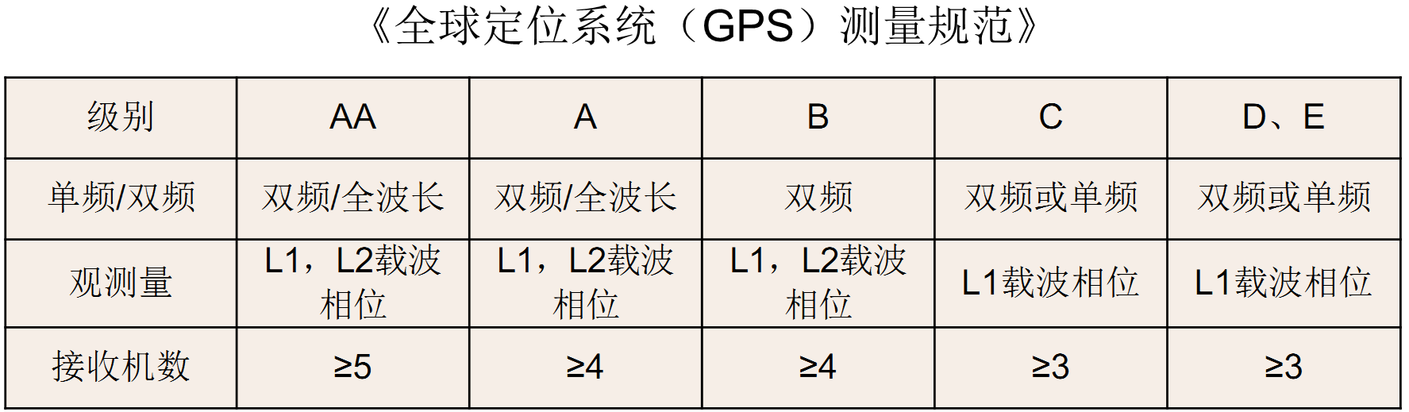
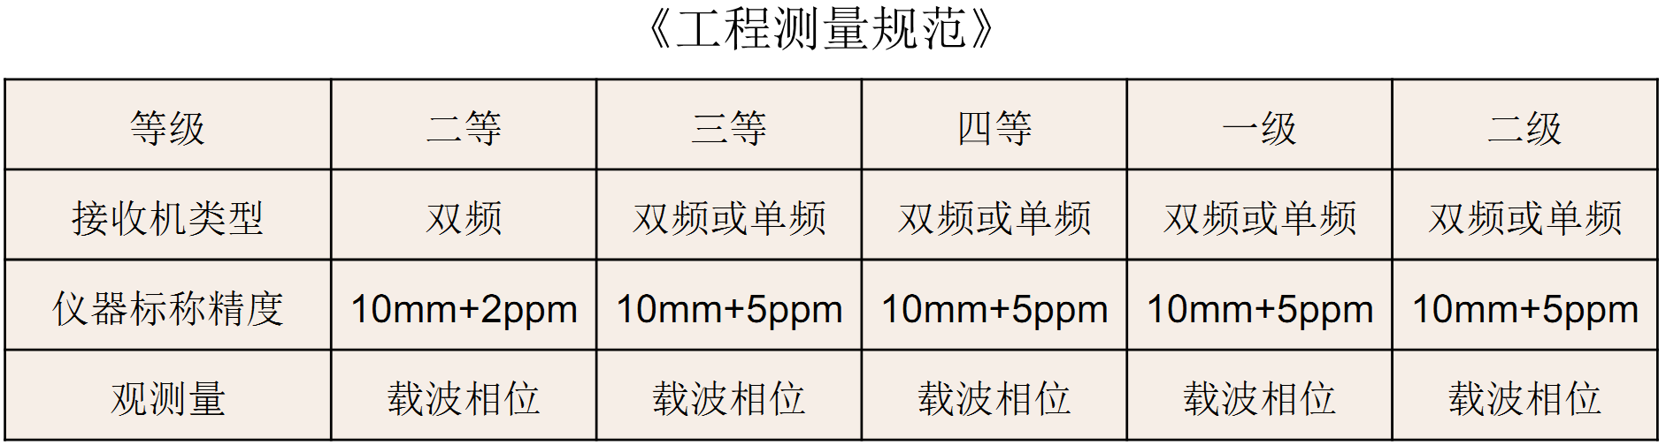
接收机的选择

Slide 27
接收机的检验
一般检验
通电检验
实测检验
内部噪声的检验
相位中心稳定性的检验
精度指标测试

Slide 28
GPS测量选点原则
选点原则：
易于安装仪器设备
有利于观测
能有效消除、减弱误差的影响
有利于以后测量工作的开展

Slide 29
外业观测计划的拟定
主要依据：
ＧＰＳ网规模的大小
点位精度要求
ＧＰＳ卫星星座几何强度
参加作业的接收机数
交通、通讯、后勤等
主要内容

Slide 30
外业观测计划拟定的内容
主要内容：
编制ＧＰＳ卫星的可见性预报图
选择卫星的几何图形强度
选择最佳的观测时段
观测区域的设计与划分
编排作业调度表

Slide 31
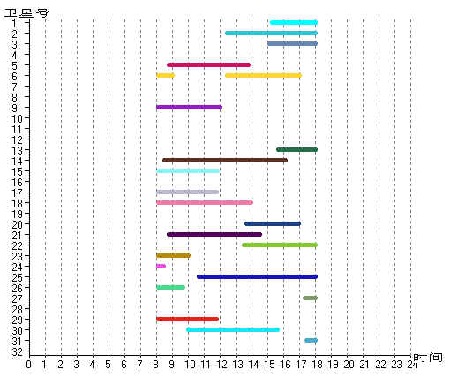
ＧＰＳ卫星的可见性预报图－时间

Slide 32
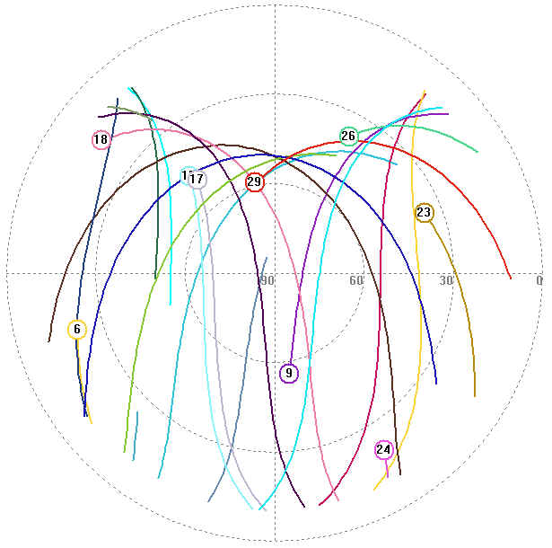
ＧＰＳ卫星的可见性预报图－天空图

Slide 33
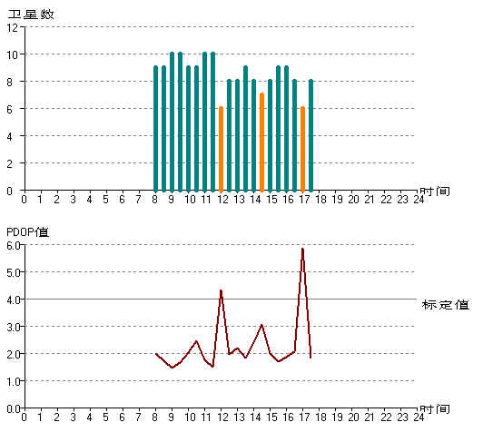
卫星的几何图形强度

Slide 34
2. 测量实施
实地了解测区情况
外业观测计划的拟定
外业观测
数据传输与转储
基线处理与质量评估
重复“确定作业方案”、“外业观测”、“数据传输转储”及“基线处理与质量评估”四步，直至完成所有GPS观测工作
GPS测量的作业模式

Slide 35
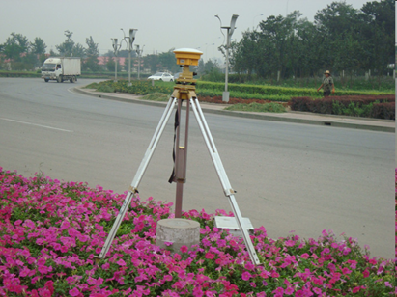
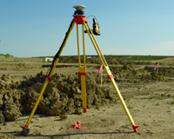
外业观测
清楚技术指标
仪器安置
对中、整平
天线指北
量起仪器高
开机观测
观测记录
Notes:
另外记录测站名称，气温、气压，仪器高，观测起止时间

Slide 36
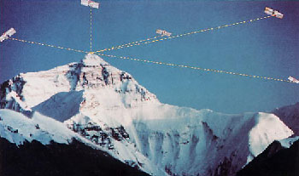
GPS测量的作业模式介绍
经典静态定位
快速静态定位
准动态定位
往返重复设站
动态定位
实时动态定位的作业模式

Slide 37
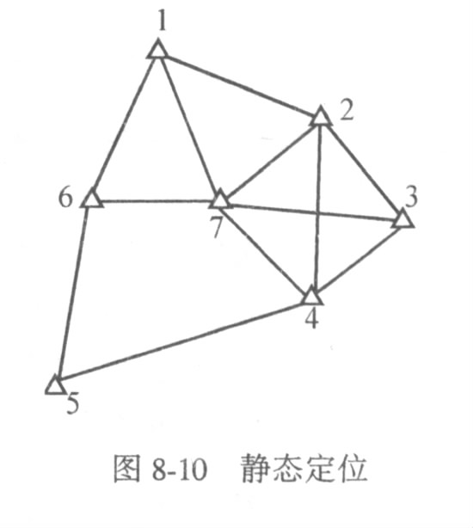
经典静态定位
作业方法：同步观测4颗以上卫星，每时段长45min至2h或更多
精度：可达5mm+1×10″·D
应用范围：国家级大地控制网、精密工程控制网等
注意事项：基线组成封闭图形，提高成果可靠度
Notes:
作业方法：采用两台（或两台以上）接收设备，分别安置在一条或数条基线的两个端点，同步观测4颗以上卫星，每时段长45min至2h或更多。作业布置如图8·15所示。
精度：基线的定位精度可达5mm+1×10“·D，D为基线长度(km)。
适用范围：建立全球性或国家级大地控制网，建立地壳运动监测网、建立长距离检校基线、进行岛屿与大陆联测、钻井定位及精密工程控制网建立等。
注意事项：所有已观测基线应组成一系列封闭图形（如图8-15),以利于外业检核，提高成果可靠度。并且可以通过平差，有助于进一步提高定位精度。

Slide 38
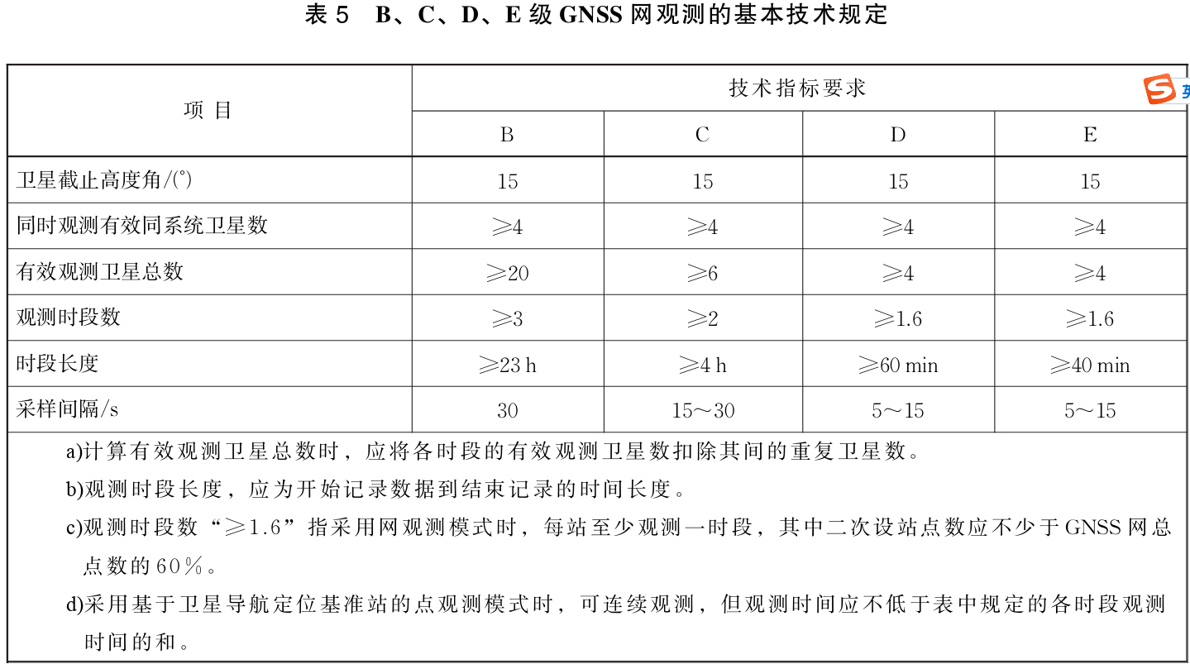
B、C、D、E级GNSS网观测的基本技术规定
[1]国家市场监督管理总局,国家标准化管理委员会. 全球导航卫星系统(GNSS)测量规范. [S], 2024.
Notes:
[1]国家市场监督管理总局,国家标准化管理委员会. 全球导航卫星系统(GNSS)测量规范. [S], 2024.

Slide 39
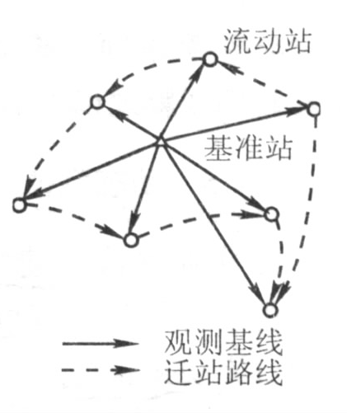
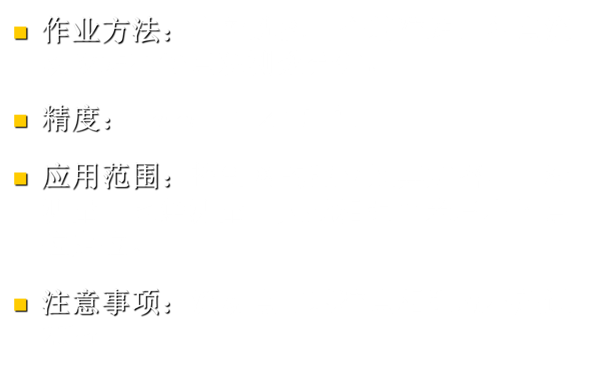
快速静态定位
作业方法：中部选择一个基准站，各点流动设站在每点观测数分钟。
精度：$5mm+1×{10}^{−6}D$
应用范围：控制网的建立及其加密、工程测量、地籍测量、大批相距百米左右的点位定位。
注意事项：流动点与基准点相距应不超过20km
Notes:
作业方法：在测区中部选择一个基准站，并安置一台接收设备连续跟踪所有可见卫星；另一台接收机依次到各点流动设站，每点观测数分钟。作业布置如图8·16所示。
精度：流动站相对于基准站的基线中误差为5mm+1×10-6D
应用范围：控制网的建立及其加密、工程测量、地籍测量、大批相距百米左右的点位定位。
注意事项：在观测时段内应确保有5颗以上卫星可供观测；流动点与基准点相距应不超过20km；流动站上的接收机在转移时，不必保持对所测卫星连续跟踪，可关闭电源以降低能耗。
优缺点：
优点：作业速度快精度高、能耗低；
缺点：两台接收机工作时，构不成闭合图形（如图8·16），可靠性较差。

Slide 40
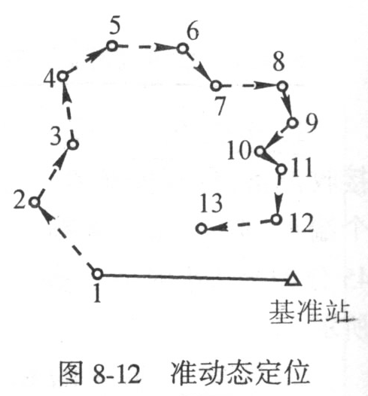
准动态定位
作业方法：基准点接收机跟踪所有可见卫星，流动接收机先置于1号站观测，在保持对所测卫星连续跟踪而不失锁的情况下，在2，3，4一各点观测数秒钟。
精度：基线中误差1-2cm
应用范围：开阔地区的加密控制测量、工程定位及碎部测量
注意事项：观测过程中流动接收机不能失锁
Notes:
作业方法：在测区选择一个基准点，安置接收机连续跟踪所有可见卫星；将另一台流动接收机先置于1号站（如图8·17）观测；在保持对所测卫星连续跟
踪而不失锁的情况下，将流动接收机分别在2，3，4一各点观测数秒钟。
精度：基线的中误差约为1-2cm
应用范围：开阔地区的加密控制测量、工程定位及碎部测量、剖面测量及线路测量等。
注意事项：应确保在观测时段上有5颗以上卫星可供观测；流动点与基准点距离不超过20km；观测过程中流动接收机不能失锁，否则应在失锁的流动点上延长观测时间1-2min

Slide 41
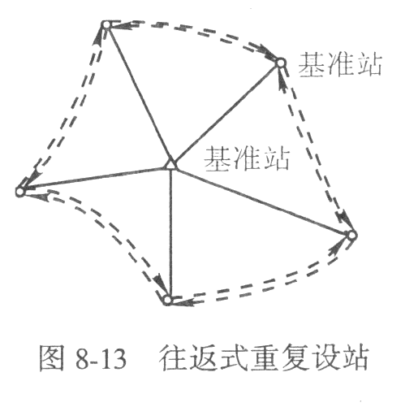
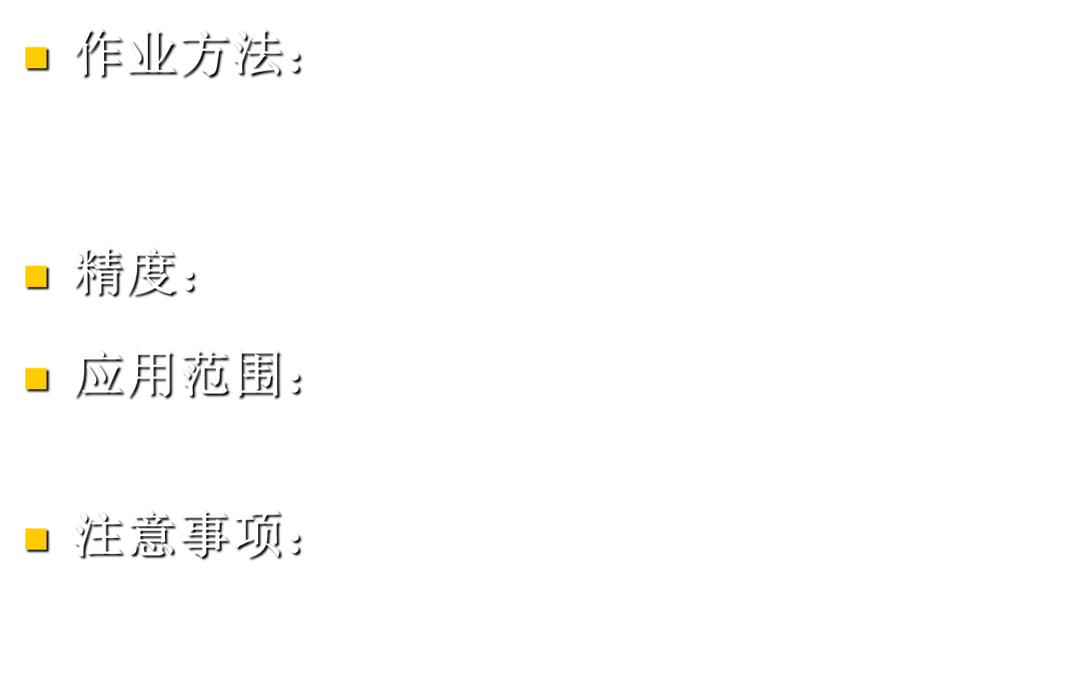
往返重复设站
作业方法：基准点接收机跟踪所有可见卫星；流动接收机依次到每点观测1-2min；lh后逆序返测各流动点1-2min
精度：$5mm+1×{10}^{−6}D$
应用范围：控制测量、控制网加密、工程测量等
注意事项：基准点上空开阔，能正常跟踪5颗以上的卫星
Notes:
作业方法：建立一个基准点安置接收机连续跟踪所有可见卫星；流动接收机依次到每点观测1-2min；lh后逆序返测各流动点1-2min设站布置如图8·18所示。
精度：相对于基准点的基线中误差为5mm+1×10-6·D
应用范围：控制测量及控制网加密、取代导线测量及三角测量、工程测量及地籍测量等。
注意事项：流动点与基准点相距不超过20km；基准点上空开阔，能正常跟踪3颗以上的卫星。

Slide 42
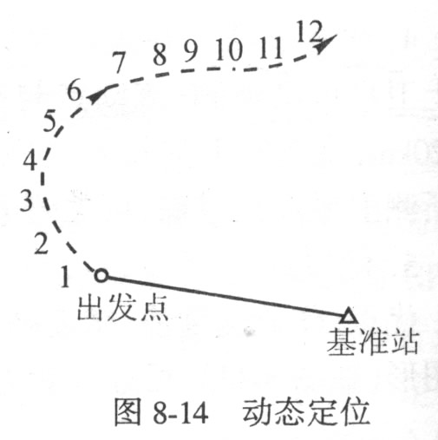
动态定位
作业方法：基准点接收机连续跟踪所有可见卫星；流动接收机在出发点上静态观测数分钟；然后流动接收机从出发点开始连续运动；按指定的时间间隔自动测定运动载体的实时位置
精度：点位精度1-2cm
应用范围：精密测定运动目标的轨迹
注意事项：需同步观测5颗卫星，其中至少4颗卫星要连续跟踪
Notes:
作业方法：建立一个基准点安置接收机连续跟踪所有可见卫星（如图8·19所示）；流动接收机先在出发点上静态观测数分钟；然后流动接收机从出发点开始连续运动；按指定的时间间隔自动测定运动载体的实时位置
精度：相对于基准点的瞬时点位精度1-2cm
应用范围：精密测定运动目标的轨迹、测定道路的中心线、剖面测量、航道测量等。
注意事项：需同步观测5颗卫星，其中至少4颗卫星要连续跟踪；流动点与基准点相距不超过20kmo

Slide 43
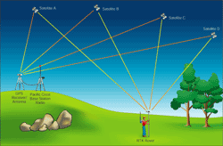
实时动态(RTK)定位的作业模式
RTK测量的基本思想
RTK作业模式与应用
快速静态测量
准动态测量
动态测量

Slide 44
3. 测后工作
数据处理（网平差处理与质量评估）
技术总结
成果验收

